Slide 1
ゲーム制作企画書
坂口 耕汰

Slide 2
ゲームのコンセプト
武装した犬がエイリアンと戦う、惑星環境ギミック付きサードパーソン・アクションゲーム
・制限時間があることで緊張感と敵を殲滅してクリアする爽快感がある
・ステージクリア後にスコアが表示されるので、繰り返し遊ぶことができる
・犬が主人公なのでかわいさと、
化学兵器が登場するかっこよさが同居しているので、幅広いプレイヤー層に刺さる
・ステージごとに違うギミックにより攻略体験や、アイテム要素が戦略性がある

Slide 3
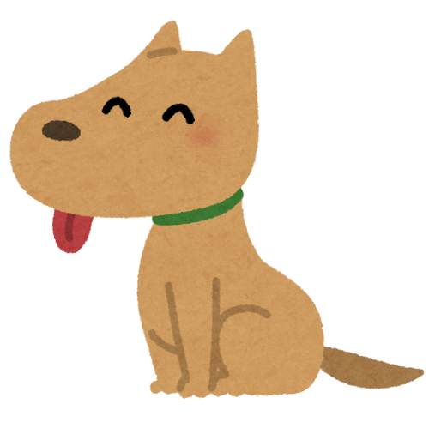

ゲーム内容
・犬を主人公にして、兵器を駆使してエイリアンを倒し地球を守るゲーム
・３Dのサードパーンアクションゲーム
・犬を指示して行う
・ステージの敵をすべて倒すとゲームクリア
・HPがなくなるか、制限時間が過ぎたらゲームオーバー
・ステージによってギミックがある（重力が強くなりジャンプ力低下など）
・ステージは２～４個
・ステージにはアイテムがある（制限時間が伸びるなど）
・ステージクリア後にスコアが表示される

Slide 4
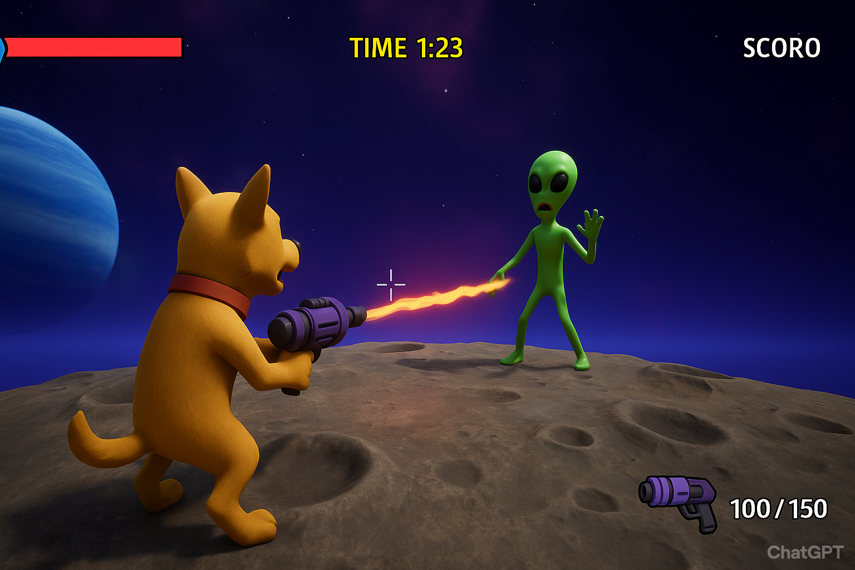
ゲーム画面
制限時間
スコア
HPバー
（画像はイメージ）
残り敵の数の表示
残りの弾数

